Slide 1
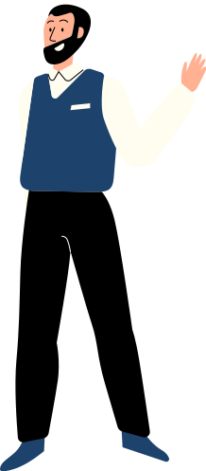

CHÀO MỪNG CÁC EM ĐẾN VỚI BÀI HỌC NGÀY HÔM NAY!

Slide 2
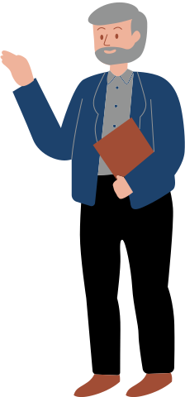
KHỞI ĐỘNG
Đọc tình huống và trả lời câu hỏi:
* Tình huống thứ nhất:
Sắp đến giờ vào lớp, cô giáo hỏi một bạn học sinh:
- Mấy giờ rồi em?
* Tình huống thứ hai:
Nam đi học muộn, đến sân trường gặp cô giáo chủ nhiệm, cô hỏi:
- Mấy giờ rồi em?
Tình huống thứ nhất, cô giáo muốn hỏi gì?
Tình huống thứ 2 cô giáo muốn nhắc nhở điều gì?

Slide 3


Tiết ...
NGHĨA TƯỜNG MINH VÀ HÀM Ý

Slide 4


NỘI DUNG BÀI HỌC
PHÂN BIỆT NGHĨA TƯỜNG MINH VÀ HÀM Ý
LUYỆN TẬP

Slide 5


I. PHÂN BIỆT NGHĨA TƯỜNG MINH VÀ HÀM Ý

Slide 6

I. Phân biệt nghĩa tường minh và hàm ý
1. Ví dụ
Trời ơi, chỉ còn có năm phút!
Chính là anh thanh niên giật mình nói to, giọng cười nhưng đầy tiếc rẻ. Anh chạy ra nhà phía sau, rồi trở vào liền, tay cầm một cái làn. Nhà họa sĩ tặc lưỡi đứng dậy. Cô gái cũng đứng lên, đặt lại chiếc ghế, thong thả đi đến chỗ bác già.
Ô! Cô còn quên chiếc mùi soa đây này!
Anh thanh niên vừa vào, kêu lên. Để người con gái khỏi trở lại bàn, anh lấy chiếc khăn tay còn vo trong cặp giữa cuốn sách tới trả cho cô gái. Cô kĩ sư mặt đỏ ửng, nhận lại chiếc khăn và quay vội đi.

Slide 7
I. Phân biệt nghĩa tường minh và hàm ý
2. Nhận xét
“Trời ơi, chỉ còn có năm phút!”
- Thông báo thời gian → nghĩa tường minh
- Kín đáp thể hiện sự tiếc nuối. Anh thanh niên muốn nói thêm rằng “Tôi rất tiếc vì thời gian gặp gỡ còn quá ít...” →hàm ý
Anh không muốn nói thẳng điều đó có thể vì ngại ngùng, vì muốn che giấu tình cảm của mình.

Slide 8
I. Phân biệt nghĩa tường minh và hàm ý
2. Nhận xét
b. “Ô! Cô còn quên cái khăn mùi soa đây này!”
Không chứa ẩn ý, mà thể hiện trực tiếp ý muốn nói về việc cô gái quên chiếc khăn → nghĩa tường minh.

Slide 9
I. Phân biệt nghĩa tường minh và hàm ý
3. Kết luận
Nghĩa tường minh là phần thông báo được diễn đạt trực tiếp bằng những từ ngữ trong câu.
Hàm ý là phần thông báo không được diễn đạt trực tiếp nhưng có thể suy ra từ những từ ngữ ấy.

Slide 10
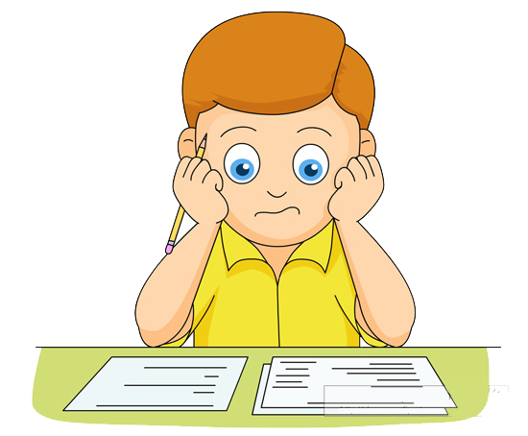
I. Phân biệt nghĩa tường minh và hàm ý
3. Kết luận
Theo em, điểm giống và khác nhau giữa nghĩa tường minh và hàm ý là gì?

Slide 11
I. Phân biệt nghĩa tường minh và hàm ý
3. Kết luận
 | NGHĨA TƯỜNG MINH | HÀM Ý
Giống nhau | Đều sử dụng lời nói để diễn đạt một thông tin.
Khác nhau | Diễn đạt trực tiếp điều muốn nói. | Diễn đạt gián tiếp điều muốn nói.

Slide 12
II. LUYỆN TẬP

Slide 13
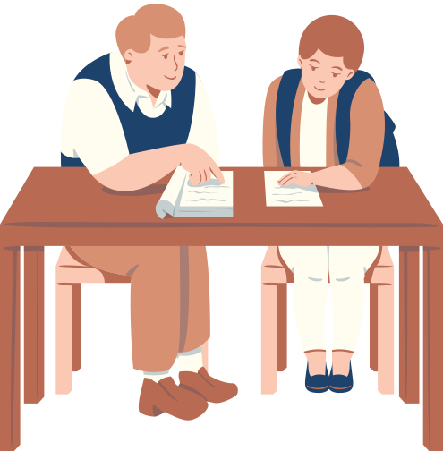
BÀI TẬP 1
Đọc lại đoạn trích ở mục I và trả lời các câu hỏi sau:
Câu nào cho thấy họa sĩ cũng chưa chia tay anh thanh niên? Từ ngữ nào giúp em nhận ra điều ấy?
Tìm những từ ngữ miêu tả thái độ của cô gái trong câu cuối đoạn văn. Thái độ ấy giúp em đoán ra điều gì liên quan tới chiếc mùi soa?

Slide 14
BÀI TẬP 1
Câu "Nhà hoạ sĩ tặc lưỡi đứng dậy.", đặc biệt là cụm từ tặc lưỡi cho thấy nhà họa sĩ cũng chưa muốn chia tay anh thanh niên.
- Thái độ của cô gái được miêu tả qua các từ ngữ: mặt đỏ ửng, nhận lại chiếc khăn, vội quay đi .
→ Sự ngượng ngùng, đành phải nhận lại chiếc khăn và muốn giấu đi sự xấu hổ của mình.

Slide 15
BÀI TẬP 2
Hãy cho biết hàm ý của câu in đậm trong đoạn trích:
Bác lái xe dắt anh ta lại chỗ hội họa và cô gái:
- Đây, tôi giới thiệu với anh một họa sĩ lão thành nhé. Và cô đây là kĩ sư nông nghiệp. Anh đưa khách về nhà đi. Tuổi già cần nước chè: ở Lào Cai đi sớm quá. Anh hãy đưa ra cái mòn che pha nước mưa thơm như nước hoa của Yên Sơn nhà anh.

Slide 16
BÀI TẬP 2
“Tuổi già cần nước chè: ở Lào Cai đi sớm quá” là câu có hàm ý.
Có thể hiểu là: Khi đi, ông hoạ sĩ chưa kịp uống nước chè.

Slide 17
BÀI TẬP 3
Tìm câu chứa hàm ý trong đoạn trích và cho biết nội dung của hàm ý
Mẹ nó đâm nổi giận quơ đũa bếp dọa đánh, nó phải gọi nhưng lại nói trổng:
Vô ăn cơm!
Anh Sáu vẫn ngồi im, giả vờ không nghe, chờ nó gọi “Ba vô ăn cơm”. Con bé cứ đứng trong bếp nói vọng ra:
Cơm chín rồi!
Anh cũng không quay lại.

Slide 18
BÀI TẬP 3
Câu chứa hàm ý: - Cơm chín rồi!
Hàm ý: Ông vô ăn cơm đi!

Slide 19

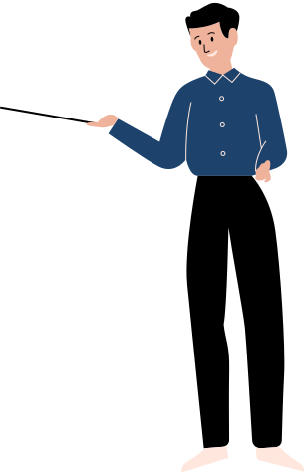
VẬN DỤNG
Em hãy xây dựng một đoạn hội thoại trong đó có sử dụng hàm ý, chỉ rõ câu chứa hàm ý và nội dung.

Slide 20
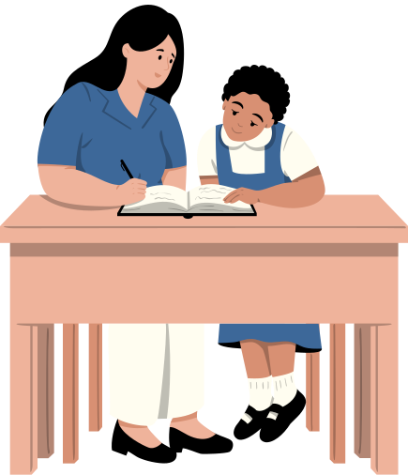
HƯỚNG DẪN VỀ NHÀ
Học bài cũ
Hoàn thành bài tập 4 và câu hỏi phần vận dụng.
Chuẩn bị bài mới

Slide 21
CẢM ƠN CÁC EM ĐÃ
LẮNG NGHE BÀI GIẢNG!

